Slide 2
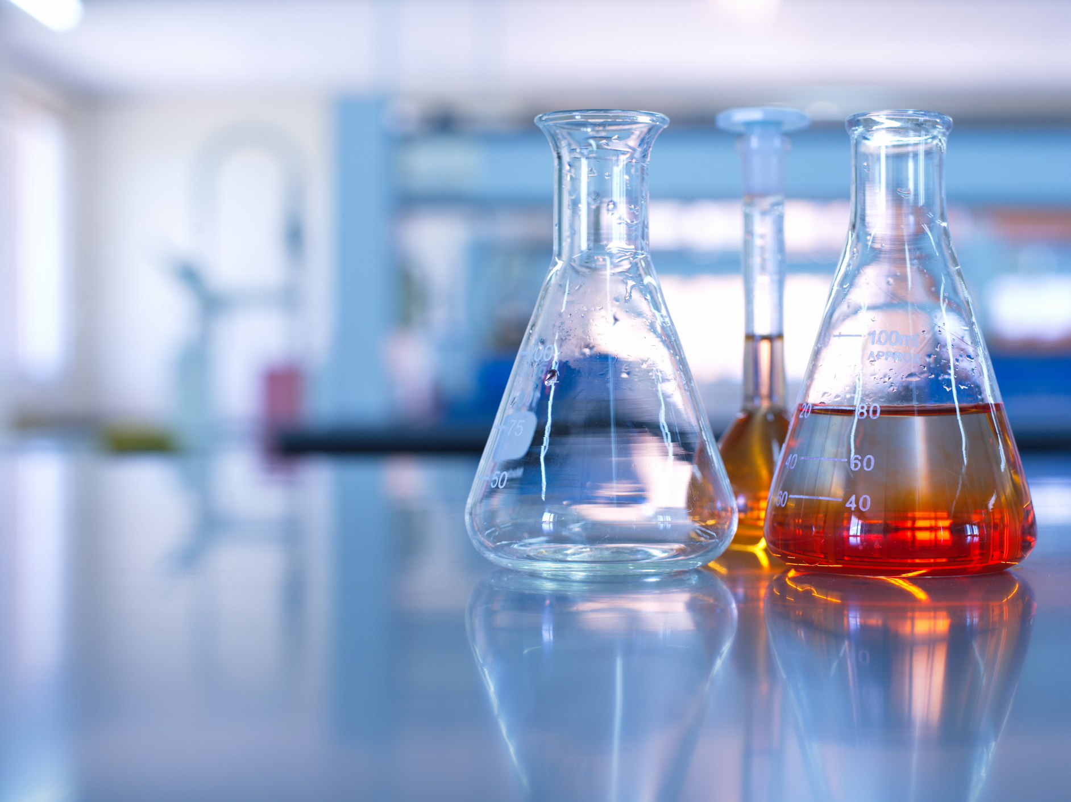
Расчетные задачи в химии
учат мыслить, ориентироваться в проблемной ситуации;
учат понимать явления в свете важнейших теорий и законов
позволяют устанавливать межпредметные связи

Slide 3
решение задач формируют следующие компетенции:
самостоятельная познавательная деятельность, включающая элементы логической, общеучебной деятельности;
2) добывание знаний непосредственно из окружающей действительности, владением приемами учебно-познавательных проблем, действий в нестандартных ситуациях;
3) химическая функциональная грамотность

Slide 4
этапы формирования умения решения расчетных задач
ПЕРВЫЙ ЭТАП
формирование общих понятий данного типа химических задач: отличительные признаки данного типа задач, обязательный набор условий для данного типа, узнавания типа задачи;
формирование общих принципов решения расчетных задач разных типов: определение конкретного алгоритма на основании общих принципов решения.

Slide 5
этапы формирования умения решения расчетных задач
ВТОРОЙ ЭТАП
проработка расчетных задач по разнообразию способов, рациональности, нарастанию уровня сложности решения

Slide 6
этапы формирования умения решения расчетных задач
ТРЕТИЙ ЭТАП
составление условий задач, позволяет лучше осмыслить, взглянуть изнутри на решение задачи, поставить себя на позицию автора задачи

Slide 7
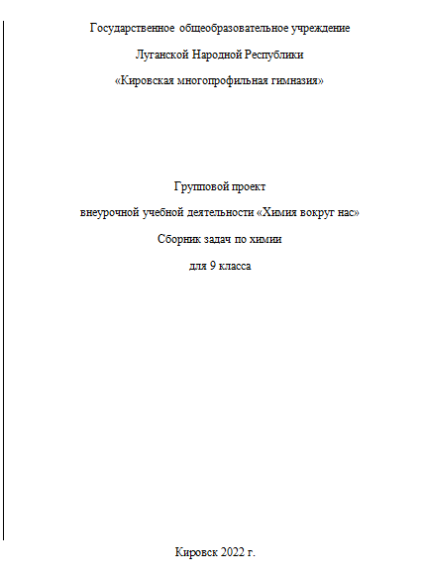
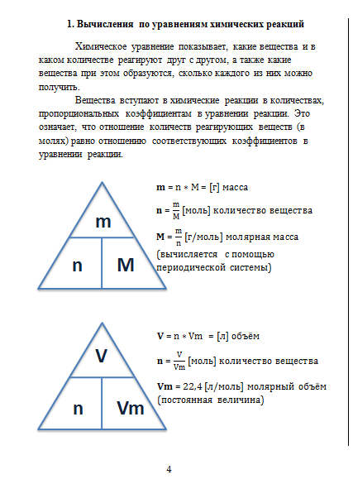

Slide 8
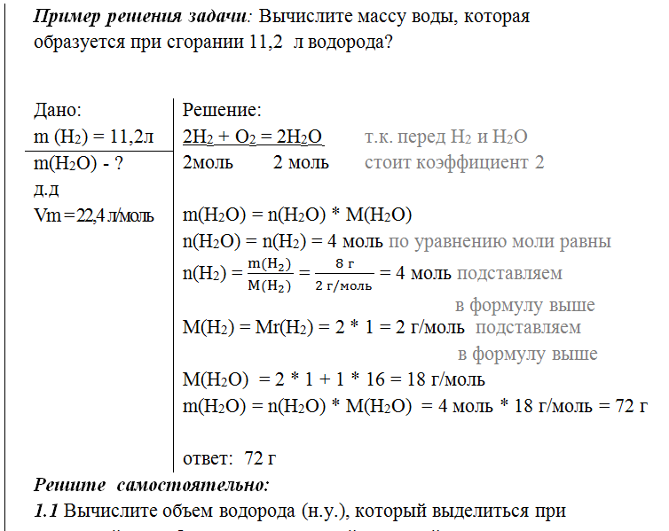

Slide 9
𝑚_{𝑎} (Н) = 1,67 · 10⁻²⁴ г
𝑚_{𝑎} (С) = 19,94 ⋅ 10⁻²⁴ г

Slide 10
1а.е.м. = ¹/₁₂ · 𝑚_{𝑎} (¹²C) = 1,66057 · 10⁻²⁴ г

Slide 11
Относительная атомная масса
Ar, безразмерная величина
(устаревшее название — атомный вес,) величина, которая показывает, во сколько раз масса данного атома больше, чем а.е.м

Slide 12
Относительная молекулярная масса
Мr, безразмерная величина
это отношение массы молекулы или формульной единицы к атомной единице массы

Slide 13
Количество вещества
N или ν, моль
физическая величина, характеризующая количество структурных единиц (атомы, молекулы, ионы, электроны), содержащихся в данном веществе

Slide 14
МОЛЬ
единица измерения количества вещества
значение одного моля определяется через число Авогадро
один моль — количество вещества, содержащее 6,022 ⋅10²³ частиц
N_{A}= 6,022 ⋅10²³

Slide 15
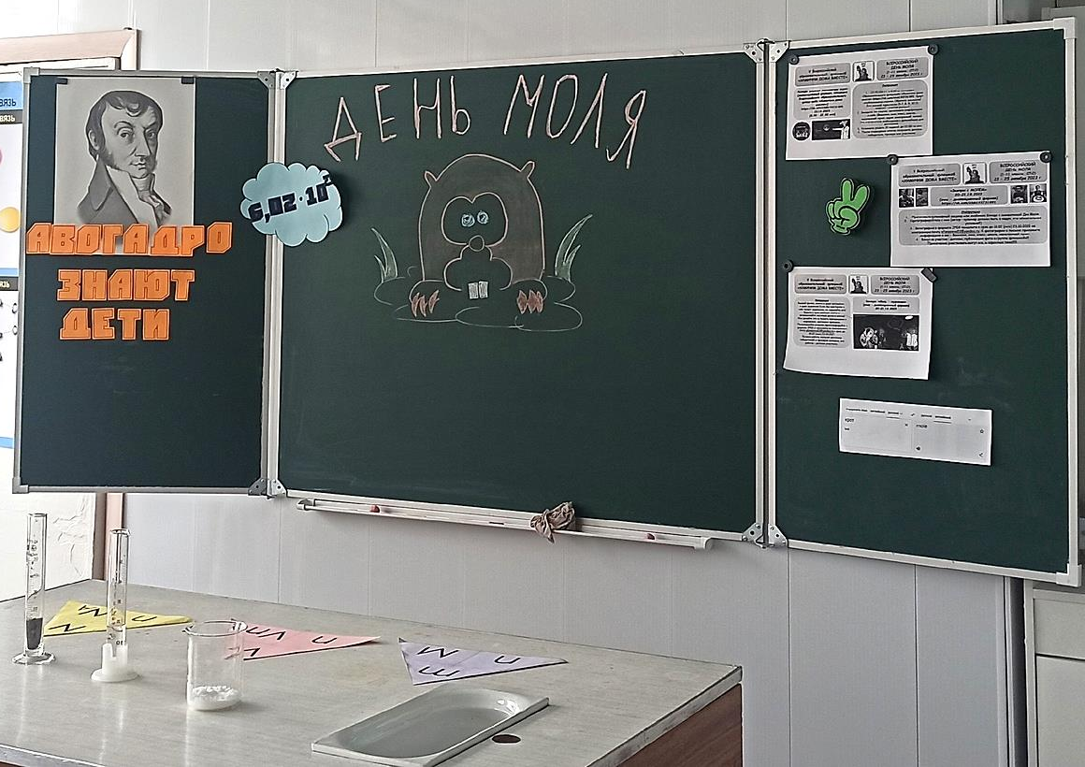

Slide 17
Молярная масса
г/моль
это масса одного моля вещества

Slide 18
Число частиц
N, безразмерная величина
количество атомов, молекул и т.д.

Slide 19
Масса
m, г
мера количества материи в теле

Slide 20
обьем
V, л
количественная характеристика пространства, занимаемого телом или веществом

Slide 21
Молярный объем
Vm, 22,4 моль/л
это объем одного моля газа
один моль любого газа при одинаковых условиях занимает один и тот же объем, при нормальных условиях

Slide 22
m
n
M
m = $n∗M$ [г] масса
n = $\frac{m}{M}$ [моль] количество вещества
М = $\frac{m}{n}$ [г/моль] молярная масса

Slide 23
V
n
Vm
V = $n∗Vm$ [л] обьем
n = $\frac{V}{Vm}$ [моль] количество вещества
Vm = 22,4 л/моль молярный обьем

Slide 24
N
n
N_{A}
N = $n∗\text{N}\text{A}$ число частиц
n = $\frac{ N}{N_{A}}$ [моль] количество вещества
N_{A} = 6,02 * 10²³ постоянная Авогадро

Slide 25
массовая доля химического элемента
показывает, какую долю составляет масса элемента от всей массы вещества
ѡ(Э) = $\frac{N\text{(Э)}× Ar\text{(Э)}}{Mr (вещества)}$×100%

Slide 26
Массовая доля растворенного вещества
отношение массы компонента к общей массе смеси или вещества
ѡ(в-ва)=$\frac{\text{m}\text{(в−ва}\text{)}}{\text{m}\text{(}\text{раствора}\text{)}}$×100%

Slide 27
Объемная доля газов
отношение объема данного газа к общему объему смеси
φ(в-ва)=$\frac{\text{V}\text{(в−ва}\text{)}}{\text{V}\text{(}\text{смеси}\text{)}}$×100%

Slide 28
Алгоритм решения задач
Прочитай задачу.
Определи условие задачи
Определи вопрос задачи
Запиши формулу для решения задачи
Определи, каким действием решается задача.
Составь выражение для решения задачи.
Запиши решение.

Slide 29
Сколько молекул озона О₃ содержится в 96г?

Slide 30
Сколько молекул озона О₃ содержится в 96г?
Дано: m (О₃) = 96г | Решение: N (O₃) = n (O₃) * N_{A} n(O₃) = $\frac{m(о_{3}) }{M(о_{3}) }$ = $\frac{96 г}{48 г/моль }$ = 2 моль M(O₃) = Mr(O₃) = 16 * 3 = 48 г/моль N(O₃)= 2 моль*6,02*10²³ = 12,04*10²³ ответ: 12,04*10²³ молекул
N(О₃) - ? д/д N_{A} = 6,02 *10²³

Slide 31
В воздушном шаре содержится около 0,9•10²³ молекул азота. Вычислите объем азота.

Slide 32
Дано: N (N₂) = 0,9*10²³ | Решение: V (N₂) = n (N₂) * Vm n (N₂) = $\frac{N(о_{3}) }{N_{A}}$ = $\frac{0,9∗{10}^{23}}{6,02∗{10}^{23}}$ = 0,15 моль V (N₂) = 0,15 моль * 22,4л/моль = 3,36л ответ: 3,36 л
V(N₂) - ? д/д Vm = 22,4 л/моль N_{A} = 6,02 *10²³

Slide 33
Массовая доля азота в оксиде азота равна 36,84 % . Найти формулу данного оксида.

Slide 34
Массовая доля азота в оксиде азота равна 36,84 % . Найти формулу данного оксида.
Дано: ѡ (N) = 36,84% | Решение: Найдём массовую долю кислорода: ѡ(О) = 100 % - 36,84 % = 63,16 % Найдём соотношение индексов: x : y = $\frac{36,84}{14}$ : $\frac{63,16}{16}=$ 2,63 : 3,95 = 1:1,5 = 2:3 ответ: N₂O₃
NxOy - ?

Slide 35
Какова формула углеводорода, если массовая доля углерода в нем 84?
Какова формула углеводорода, если массовая доля углерода в нем 84%?

Slide 36
Дано: ѡ (С) = 84% | Решение: Найдём массовую долю кислорода: ѡ(Н) = 100 % - 84 % = 16 % Найдём соотношение индексов: x : y = $\frac{84}{12}$ : $\frac{16}{1}=$ 7:16 ответ: С₇Н₁₆
СxНy - ?

Slide 37
Какая масса азота содержится в аммиачной селитре массой 1 кг, если массовая доля этого элемента в соединении составляет 35%?

Slide 38
Дано: m(NH₄NO₃) = 1кг ѡ (N) = 35% | Решение: m(N) = ѡ (N) * m(NH₄NO₃) = = 35% * 1 кг = 350 г ответ: 350 г
m(N) - ?

Slide 39
Смешали 200 г воды и 50 г гидроксида натрия. Определить массовую долю щелочи в полученном растворе

Slide 40
Смешали 200 г воды и 50 г гидроксида натрия. Определить массовую долю щелочи в полученном растворе
Дано: | Решение
m(H₂O)= 200г m(NaOH)= 50г | ѡ(NaOH) = $\frac{\text{m}\text{(}\text{NaOH}\text{)}}{\text{m}\text{(}\text{р−ра}\text{)}}$ *100% m(р-ра) =m(в-ва) +m(H₂O) = = 50 г + 200 г = 250 г ѡ(NaOH) = $\frac{50 г}{250 г}$ *100% = 20% Ответ: ѡ=20%
ѡ(NaOH) =?

Slide 41
Смешали 250г 30% и 150г 20% растворов гидроксида калия. Выразите содержание вещества в процентах в приготовленном растворе.

Slide 42
Дано: | Решение
m1(р-ра)= 250г ѡ1(КOH)= 30% m2(р-ра)= 150г ѡ2(КOH)= 20% | ѡ3(КOH) = $\frac{\text{m}\text{3}\text{(}\text{К}\text{OH}\text{)}}{\text{m}\text{3}\text{(}\text{р−ра}\text{)}}$ *100% m3(р-ра)=m1(р-ра)+m2(р-ра)= = 250 г + 150 г = 400 г m(КOH)= ѡ(КOH) * m(р-ра) m1(КOH)=250 г * 0,3 =75 г m2(КOH)=150 г * 0,2 = 30 г ѡ(КOH) = $\frac{105 г}{400 г}$ *100% = 26% Ответ: ѡ=26%
ѡ3(КOH) =?

Slide 43
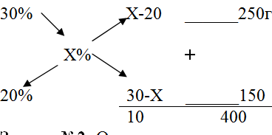
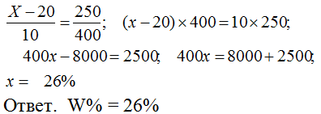

Slide 44
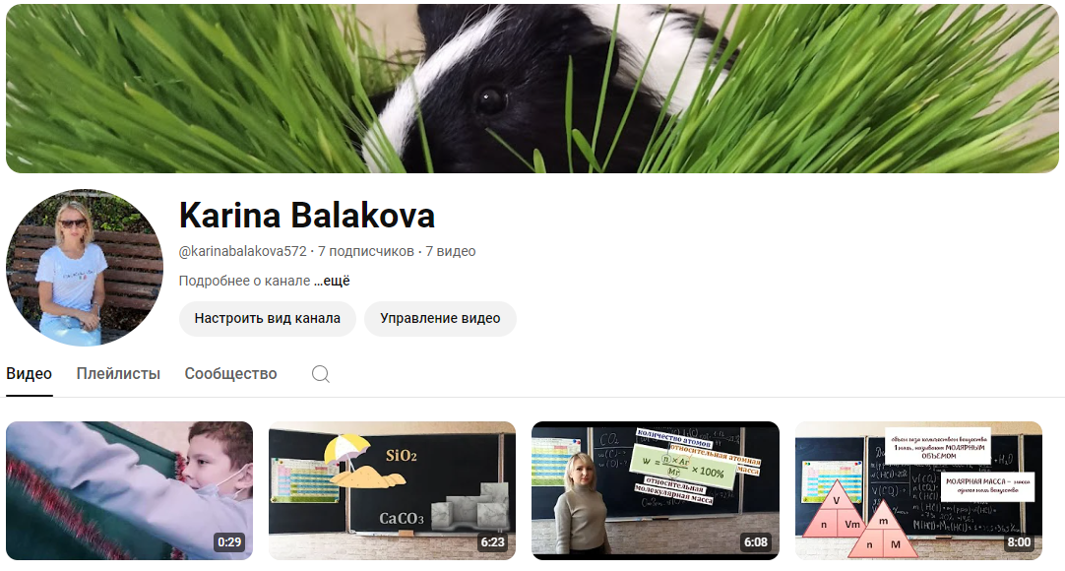

Slide 45
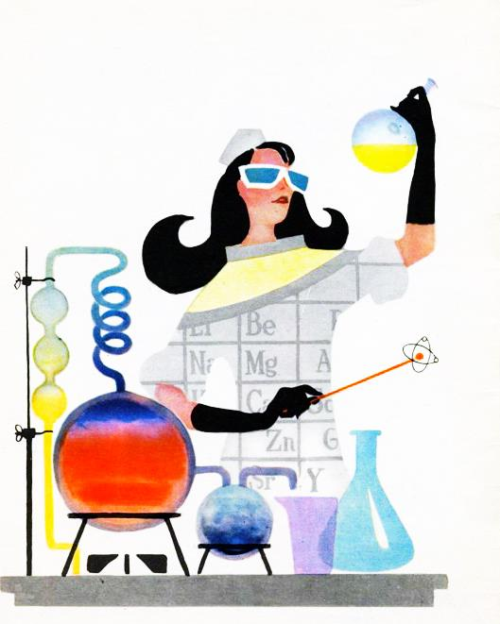
Балакова Карина Вячеславовна
balakova3500@gmail.com
https://balakova3500.wixsite.com/chem

